Slide 1


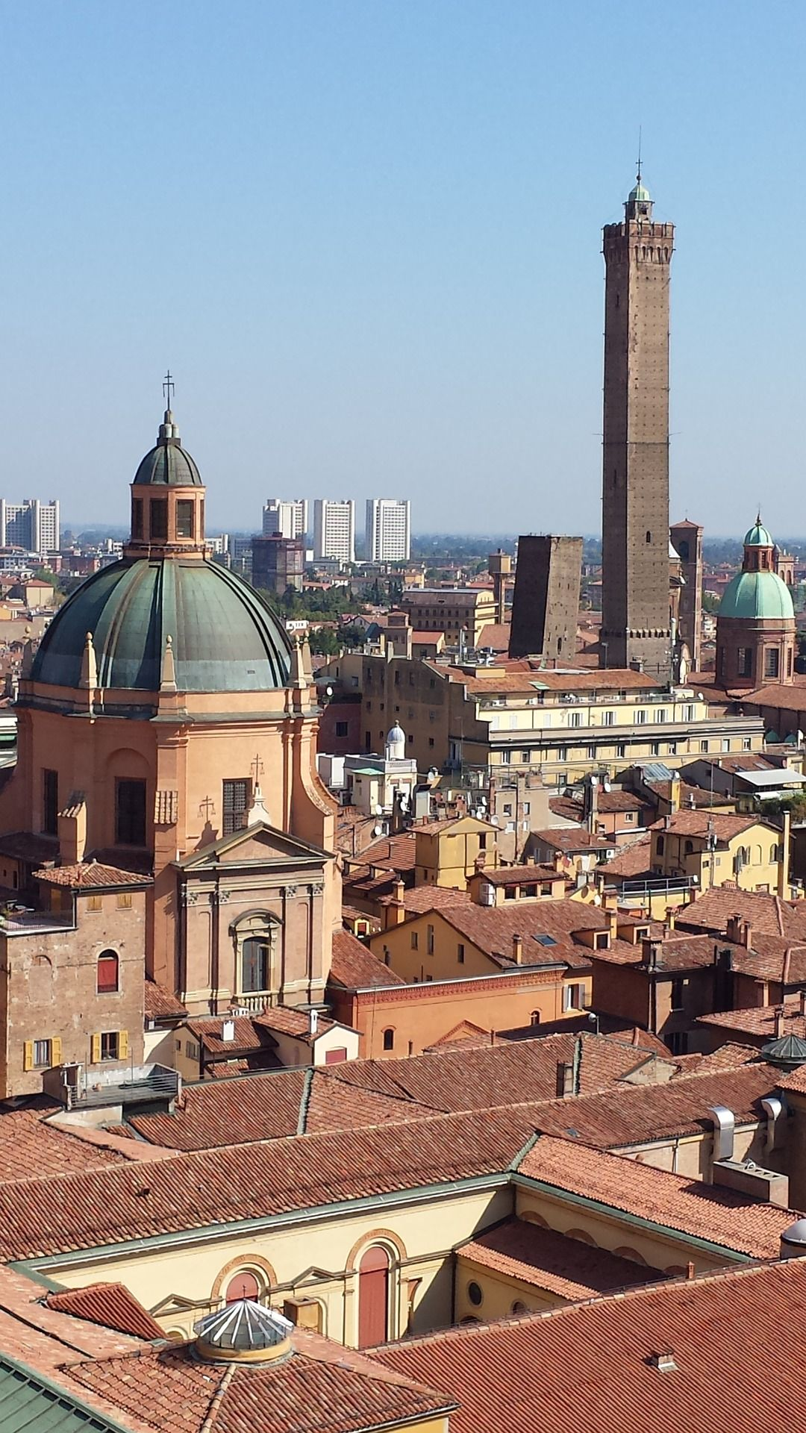



SCENARI NUOVI PER IL TURISMO
Analisi e tendenze per la ripartenza
nell’Area Metropolitana Bolognese
Bologna, 24 novembre 2021 - eXtraBo, Piazza Nettuno 1/ab
Con il contributo di:

Slide 2




Bologna:
“Scenari nuovi per il turismo”
Analisi e tendenze per la ripartenza
nell’Area Metropolitana Bolognese
Indagine Realizzata da Centro Studi Turistici Firenze per conto Cesconf 1 srl con il contributo di CCIAA DI BOLOGNA

Slide 3
BOLOGNA: scenari nuovi per il turismo
SCENARI E TENDENZE NAZIONALI E INTERNAZIONALI

Slide 4
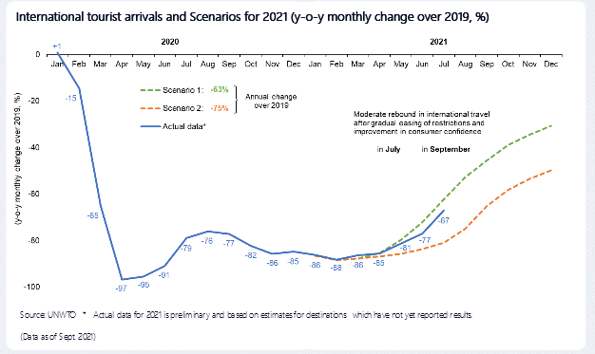
1 miliardo di arrivi di turisti internazionali in meno
Perdita di 1,3 trilioni di dollari di entrate totali dal turismo internazionale
A rischio da 100 a 120 milioni di posti di lavoro diretti nel turismo
Turismo Internazionale
(fonte: UNWTO)

Slide 5
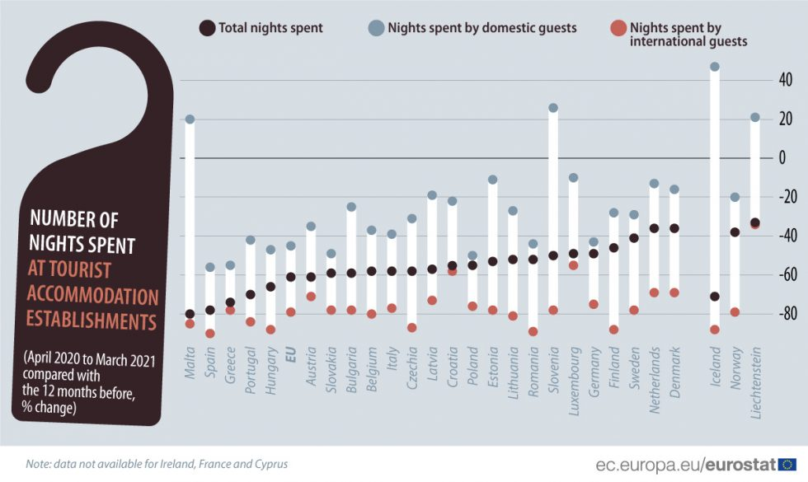
Turismo in Europa
(fonte: EUROSTAT)
-61% tra aprile 2020 e marzo 2021
Mercato domestico
attenuato cali
pernottamenti
Notes:
Quanto il turismo abbia sofferto per le restrizioni imposte nei Paesi europei causa Covid lo mostra oggi anche Eurostat, l’ufficio europeo di statistica che ha contato il numero di notti trascorse negli esercizi ricettivi turistici dell’Ue. La cifra è diminuita del 61% tra aprile 2020 e marzo 2021, rispetto ai 12 mesi precedenti la pandemia (aprile 2019-marzo 2020): se erano state 2,8 miliardi le notti che nell’anno precedente l’esplosione del Covid i turisti avevano trascorso dormite in alberghi, residence, b&b e quant’altro, nell’anno successivo sono state 1,1 miliardi. Ad avere sofferto di più per il crollo del turismo è stata Malta (-80% di notti turistiche) seguita da Spagna (-78%), poi Grecia (-74%), Portogallo (-70%) e Ungheria (-66). %). A soffrire meno Paesi Bassi e Danimarca che comunque hanno avuto cali attorno al 36%. A determinare il calo, l’assenza di turisti stranieri, ma anche di turisti “nazionali” che hanno trascorso il 45% in meno di notti fuori casa per ragioni turistiche (mentre per gli stranieri il calo è stato del 79%). Il dato accomuna tutti i Paesi Ue, ma anche qui con sensibili differenze: la Spagna ha visto crollare del 90% la presenza straniera, molto male anche per Romania (-89%), Ungheria e Finlandia (entrambe -88%). Slovenia e Malta hanno registrato invece un incremento di turismo nazionale (rispettivamente +25% e + 20% di turisti autoctoni che hanno passato notti in esercizi ricettivi).

Slide 6
Turismo in ITALIA e EMILIA ROMAGNA
Anno 2021
(fonte: ISTAT - Statistica regione Emilia Romagna)
Var. % arrivi e presenze Italia e Emilia Romagna – Anno 2021
Confronto con 2020/2019
ITALIANI Gennaio Agosto 2021
Arrivi +24,2% Presenze +29,8%
(2019) Arrivi – 28,2% Presenze -18,8%
STRANIERI Gennaio Agosto 2021
Arrivi +44,6% Presenze +63,0%
(2019) Arrivi – 60,9% Presenze -53,4%
Estate 2021 - Una vera boccata di ossigeno per l’industria turistica italiana
I pernottamenti in Italia +21%, per un totale di oltre 140 milioni,
Ancora al di sotto dei livelli pre-Covid: -34% rispetto all’estate 2019.
Assenza della domanda extraeuropea,

Slide 7
LO SCENARIO TURISTICO
POST PANDEMIA
FUTURO PROSSIMO O REMOTO

Slide 8
Una nuova domanda: turisti in cerca di ……………
Desiderio di fare vacanza
nuovi luoghi
angoli meno noti ricerca di «green»
cultura locale
avventure
TIPICITA’ TERRITORIALI
incontri con le persone del luogo
NATURA
SICUREZZA
I turisti, con motivazioni differenti, sono in cerca di:
Maggior utilizzo dell’auto per gli spostamenti
SPAZIO
ATTENZIONE
ALLA SPESA
PROSSIMITA’
LAST MINUTE
SEMPLICITA’

Slide 9
Forme turistiche più diffuse in periodo COVID I cammini, trekking, running Visite nei borghi, musei, cultura locale Tipicità e tradizioni enogastronomiche Cicloturismo, mtb (Outdoor…….) Turismo natura Turismo Balneare New Welness | Ricerca di autenticità Ricerca di vere esperienze attività in spazi all’aperto o “personalizzazione” servizi Scoperta di culture e tradizioni locali Attenzione all’impatto ambientale Alta qualità della vacanza
… tuttavia è stato possibile vivere esperienze anche in tipologie/prodotti turistici più tradizionali (turismo culturale……..)
Notes:
Offerte collegate a ristoranti segnalati sulle guide e fiere culinarie, a ristoranti tipici e eventi inerenti la cultura locale, agli eventi enogastronomici, ai luoghi di produzione, visite vigneti e cantine, a collezionare esperienze gastronomiche, a trekking e bici in luoghi di produzione (vigneti…), a esperienze composte da trekking- bici e degustazioni, tour degli impasti, street food tours, cooking glass, picnic in natura,
trekking, canyoning, mtb, parapendio e attività nei fiumi, Yoga, Lezioni su alimentazione, fitness etc. Massaggi e trattamenti, Tour della città in bicicletta con tappe culturali e degustazioni presso gastronomie e botteghe di salumi, formaggi, zuppa di farro, olio e vino, Tour in Kayak, tour in bici, sport acquatici, tour in barca, snorkeling, Sup, Surf week, Sea & Food, Trekking and sailing, Hike-bike& Kayak,
Luoghi «wild» o immersi nella natura, nuovi tipi di ricettività, panorami mozzafiato, ritmi «slow», Proposte termali, esperienze di immersione nella natura es. forestbathing, waterfallbathing, icehikingetc, Rural wellbeing, Passeggiate in natura con pratiche di meditazione e respirazione, Foraging per imparare le qualità nutritive e curative delle piante, musica terapia, tour digital detox, trattamenti di bellezza, alimentazione sana, alla ricerca del silenzio, esperienze in natura.

Slide 10
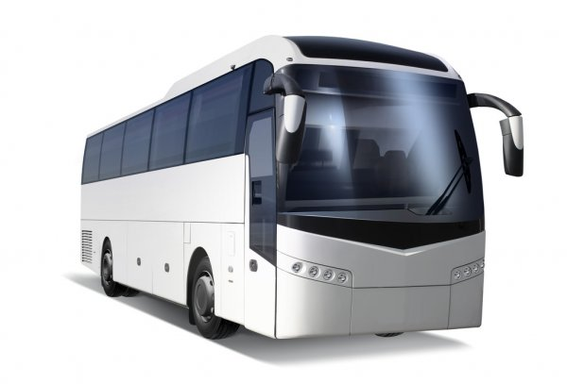

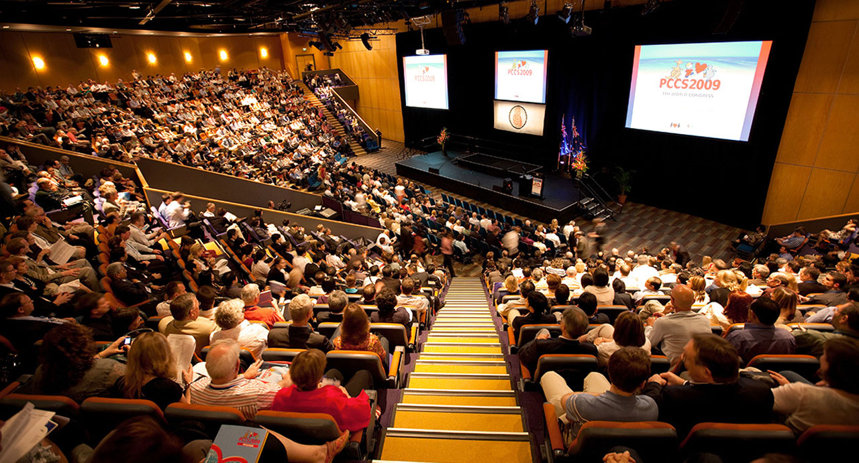

Alcuni segmenti turistici in difficoltà ……………
Turismo organizzato
Eventi
(culturali, sportivi…..)
Grandi difficoltà delle imprese nel reperimento personale
M.I.C.E.
Turismo intercontinentale
Per una ripresa totale del settore…………….

Slide 11
BOLOGNA: scenari nuovi per il turismo
Analisi dati Camerali
2015 - 2021

Slide 12
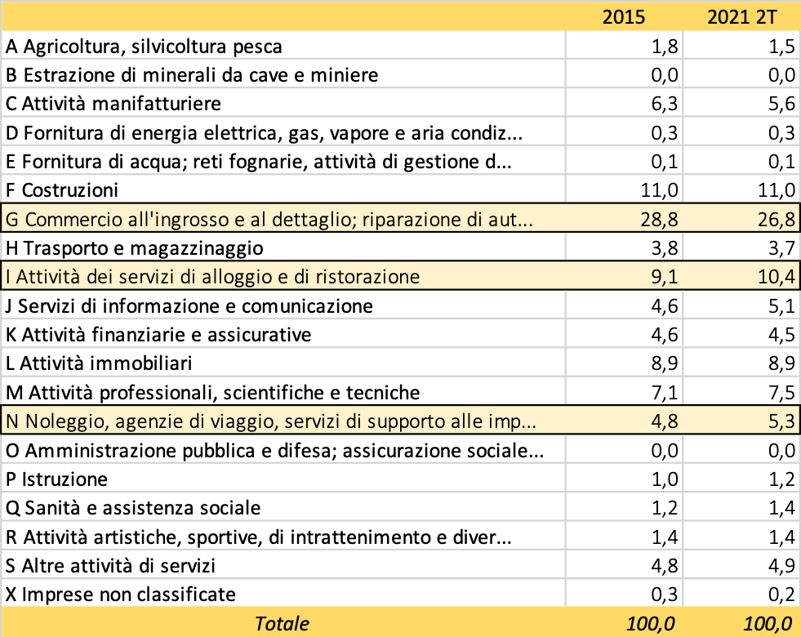
BOLOGNA: scenari nuovi per il turismo
Le UO e i settori di attività
Distribuzione delle UO per settore
Le unità operative nel comune di Bologna nel secondo trimestre 2021 erano 41.489. É un’area dove prevale il commercio (27% delle UO), seguito dalle costruzioni (11%). Un panorama che, nel medio termine, mostra la diminuzione del peso del commercio di due punti percentuali, mentre aumenta il peso dei due settori che caratterizzano i servizi specifici legati al turismo:
Il settore Attività dei servizi di alloggio e di ristorazione cresce dal 9,1% al 10,4%, aumentando del 17,3% le UO;
Il settore Noleggio, agenzie di viaggio, servizi di supporto alle imprese, cresce del 13,3% passando dal 4,8% al 5,3%.
Le unità locali del settore I sono le terze per crescita dopo Sanità e Assistenza sociale e Istruzione
Fonte Unioncamere

Slide 13
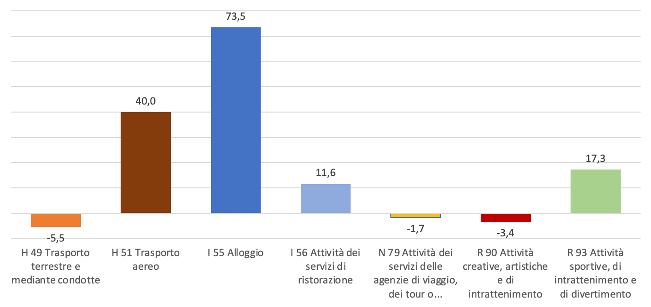
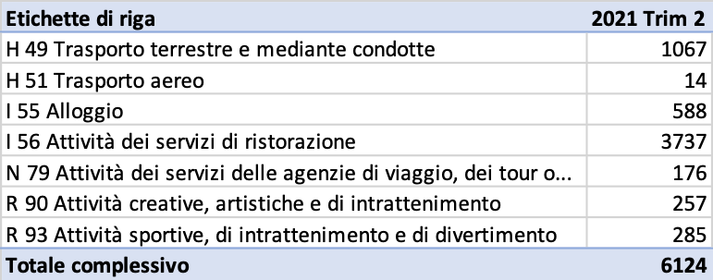
BOLOGNA: scenari nuovi per il turismo
Variazione 2015/2021 2T
La crescita nel medio termine del numero delle oltre sei mila unità operative nelle divisioni strettamente collegate al turismo è da attribuire in particolare alle attività di alloggio, cresciute del 75%, alla ristorazione, aumentata del 12% e alle attività ricreative, con +17%

Slide 14
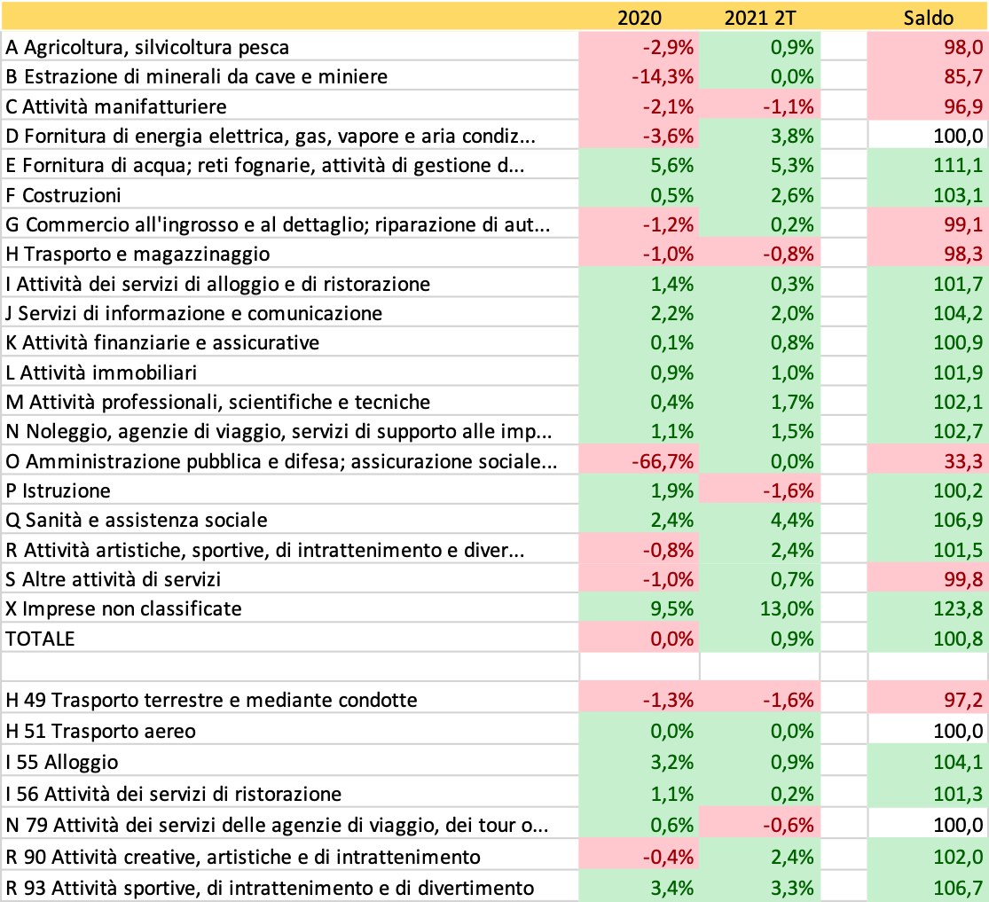
BOLOGNA: scenari nuovi per il turismo
Effetti del COVID
La pandemia non sembra avere portato effetti particolarmente negativi al sistema produttivo nel comune di Bologna per quanto riguarda le unità operative.
Nello specifico gli alloggi sono cresciuti del 4% e i ristoranti del 1%.
Tra i settori maggiormente cresciuti le attività della divisione R 93 Attività sportive, di intrattenimento e di divertimento.

Slide 15
BOLOGNA: scenari nuovi per il turismo
Focus sui dati turistici dell’Area Metropolitana Bolognese
Anni 2016 - 2021 (gennaio –agosto)

Slide 16
BOLOGNA: scenari nuovi per il turismo
Dimensione del Mercato Turistico comune di bologna – Anno 2020
Offerta Ricettiva 1.744 Esercizi 20.976 Posti Letto |  | Domanda Turistica 537.889 Arrivi 1.243.598 Presenze 2,3 Notti di Permanenza Media
Dimensione del Mercato Turistico altri comuni citta’ metropolitana –2020
Offerta Ricettiva 1.036 Esercizi 20.037 Posti Letto |  | Domanda Turistica 298.720 Arrivi 792.049 Presenze 2,7 Notti di Permanenza Media

Slide 17
BOLOGNA: scenari nuovi per il turismo
L'offerta alberghiera per categoria
 | Num. | Letti | Camere
5 stelle | 1 | 232 | 127
4 stelle | 36 | 7.862 | 4.047
3 stelle | 38 | 3.190 | 1.682
2 stelle | 10 | 457 | 223
1 stella | 6 | 228 | 114
Rta | 3 | 651 | 413
L'offerta extralberghiera per tipologia
 | Num. | Letti
Campeggi | 1 | 700
*Alloggi in affitto imprend. | 1.254 | 4.812
Agriturismi | 5 | 72
Ostelli per la gioventù | 3 | 288
Case per Ferie | 24 | 1.272
Bed& Breakfast | 363 | 1.212
COMUNE DI BOLOGNA
Calo di 2 alberghi
Aumento 390 PL
*Alloggi in affitto gestiti in forma imprenditoriale: camere, case e appartamenti per vacanze, affittacamere, attività ricettive in esercizi di ristorazione, unità abitative ammobiliate per uso turistico, residence locande.
Aumento 1035 alloggi
per +3064 PL

Slide 18
BOLOGNA: scenari nuovi per il turismo
L'offerta extralberghiera per tipologia
 | Num. | Letti
Campeggi | 10 | 1.915
Villaggi turistici | 1 | 6
Alloggi in affitto imprend. | 223 | 1.607
Agriturismi | 154 | 2.025
Ostelli per la gioventù | 9 | 195
Case per Ferie | 6 | 270
Rifugi alpini o escursionistici | 3 | 43
Bed& Breakfast | 437 | 1.844
L'offerta alberghiera per categoria
 | Num. | Letti | Camere
5 stelle | 0 | 0 | 0
4 stelle | 36 | 6.130 | 3.110
3 stelle | 90 | 4.393 | 2.340
2 stelle | 37 | 946 | 517
1 stella | 22 | 450 | 257
Rta | 38 | 213 | 116
ALTRI COMUNI CITTA’ METROPOLITANA
Evoluzione dell'offerta ricettiva– Periodo 2016 – 2020
Calo di 38 alberghi
Calo di 2.390 PL
Aumento di alloggi e BB
+167 es. +900 pl

Slide 19
BOLOGNA: scenari nuovi per il turismo
Evoluzione della domanda turistica Comune di Bologna – Periodo 2016 – 2021
 | Arrivi | Presenze | Pm
Anno 2016 | 1.286.397 | 2.587.122 | 2,0 notti
Anno 2019 | 1.592.490 | 3.188.040 | 2,0 notti
Anno 2020 | 537.889 | 1.243.598 | 2,3 notti
(Gen- ago) Anno 2021 | 435.309 | 937.487 | 2,2 notti
Var. % 2020/2016 | -58,19 | -51,93
Var. % 2019/2016 | 23,79 | 23,23
Var. % 2020/2019 | -66,22 | -60,99
Var. % 2021/2019 | -58,40 | -53,40
Evoluzione della domanda turistica Altri Comuni– Periodo 2016 – 2021
 | Arrivi | Presenze | Pm
Anno 2016 | 680.172 | 1.382.681 | 2,0 notti
Anno 2019 | 816.328 | 1.634.408 | 2,0 notti
Anno 2020 | 298.720 | 792.049 | 2,7 notti
(Gen- Ago) Anno 2021 | 239.336 | 655.858 | 2,7 notti
Var. % 2020/2016 | -56,08 | -42,72
Var. % 2019/2016 | 20,02 | 18,21
Var. % 2020/2019 | -63,41 | -51,54
Var. % 2021/2019 | -55,60 | -40,98

Slide 20
BOLOGNA: scenari nuovi per il turismo
Evoluzione delle presenze per nazionalità comune di Bologna – Periodo 2016 – 2020
 | Turisti Italiani |  |  |  | Turisti Stranieri
 | Arrivi | Presenze | Pm |  | Arrivi | Presenze
Anno 2016 | 691.650 | 1.296.749 | 1,9 notti |  | 594.747 | 1.290.373 | 1,9 notti
Anno 2019 | 844.916 | 1.529.681 | 1,8 notti |  | 747.574 | 1.658.359 | 1,8 notti
Anno 2020 | 372.771 | 869.165 | 2,3 notti |  | 165.118 | 374.433 | 2,3 notti
Anno 2021 | 291.061 | 669.003 | 2,3 notti |  | 144.248 | 304.484 | 2,1 notti
Var. % 2020/2016 | -46,10 | -32,97 |  |  | -72,24 | -70,98
Var. % 2019/2016 | 22,16 | 17,96 |  |  | 25,70 | 28,52
Var. % 2020/2019 | -55,88 | -43,18 |  |  | -77,91 | -77,42
Var.% 2021/2019 | -45,30 | -30,90 |  |  | -71,90 | -72,90
Evoluzione delle presenze per nazionalità Altri Comuni – Periodo 2016 – 2020
113.034 | Turisti Italiani |  |  |  | Turisti Stranieri
 | Arrivi | Presenze | Pm |  | Arrivi | Presenze
Anno 2016 | 411.681 | 876.979 | 2,1 notti |  | 268.491 | 505.702 | 1,9 notti
Anno 2019 | 534.898 | 1.112.829 | 2,1 notti |  | 281.430 | 521.579 | 1,8 notti
Anno 2020 | 248.063 | 661.413 | 2,7 notti |  | 50.657 | 130.636 | 2,6 notti
Anno 2021 | 198.274 | 542.824 | 2,7 notti |  | 41.062 | 113.034 | 2,8 notti
Var. % 2020/2016 | -39,74 | -24,58 |  |  | -81,13 | -74,17
Var. % 2019/2016 | 29,93 | 26,89 |  |  | 4,82 | 3,14
Var. % 2020/2019 | -53,62 | -40,56 |  |  | -82,00 | -74,95
Var.% 2021/2019 | -43,48 | -28,31 |  |  | .78,18 | -68,07

Slide 21
BOLOGNA: scenari nuovi per il turismo
Evoluzione delle presenze per tipologia ricettiva Comune di Bologna – Periodo 2016 – 2020
 | Alberghiero |  |  |  | Extralberghiero
 | Arrivi | Presenze | Pm |  | Arrivi | Presenze
Anno 2016 | 1.210.475 | 2.336.505 | 1,9 notti |  | 75.922 | 250.617 | 3,3 notti
Anno 2019 | 1.419.518 | 2.614.067 | 1,8 notti |  | 172.972 | 573.973 | 3,3 notti
Anno 2020 | 473.497 | 901.891 | 1,9 notti |  | 64.392 | 341.707 | 5,3 notti
Anno 2021 | 367.980 | 701.052 | 1,9 notti |  | 67.329 | 272.435 | 4,0 notti
Var. % 2020/2016 | -60,88 | -61,40 |  |  | -15,19 | 36,35
Var. % 2019/2016 | 17,27 | 11,88 |  |  | 127,83 | 129,02
Var. % 2020/2019 | -66,64 | -65,50 |  |  | -62,77 | -40,47
Var. % 2021/2019 | -60,70 | -59,30 |  |  | -39,00 | -26,10
Evoluzione delle presenze per tipologia ricettiva Altri comuni– Periodo 2016 – 2020
 | Alberghiero |  |  |  | Extralberghiero
 | Arrivi | Presenze | Pm |  | Arrivi | Presenze
Anno 2016 | 631.002 | 1.185.316 | 1,9 notti |  | 49.170 | 197.365 | 4,0 notti
Anno 2019 | 742.649 | 1.334.079 | 1,8 notti |  | 73.679 | 300.329 | 4,1 notti
Anno 2020 | 258.861 | 574.967 | 2,2 notti |  | 39.859 | 217.082 | 5,4 notti
Anno 2021 | 200.140 | 471.929 | 2,4 notti |  | 39.196 | 183.929 | 4,7 notti
Var. % 2020/2016 | -58,98 | -51,49 |  |  | -18,94 | 9,99
Var. % 2019/2016 | 17,69 | 12,55 |  |  | 49,85 | 52,17
Var. % 2020/2019 | -65,14 | -56,90 |  |  | -45,90 | -27,72
Var. % 2021/2019 | -59,00 | -47,20 |  |  | -23,17 | -15,39

Slide 22
BOLOGNA: scenari nuovi per il turismo
Approfondimento dati turistici sul Comune di Bologna
Anni 2016 - 2021 (gennaio –agosto)

Slide 23
BOLOGNA: scenari nuovi per il turismo
I principali 10 mercati turistici regionali – Anno 2016 – 2019 – 2020
Anno 2016 |  |  |  | Anno 2019 |  |  |  | Anno 2020 |  |  | Anno 2021 (gen-ago)
Lombardia | 178.337 | 13,8% |  | Lombardia | 225.455 | 14,7% |  | Lombardia | 117.863 | 13,6% | Emilia-Romagna | 94.555 | 14,13
Lazio | 154.359 | 11,9% |  | Lazio | 173.930 | 11,4% |  | Emilia-Romagna | 115.921 | 13,3% | Lombardia | 85.188 | 12,73
Campania | 113.356 | 8,7% |  | Emilia-Romagna | 133.939 | 8,8% |  | Lazio | 83.817 | 9,6% | Campania | 73.634 | 11,01
Emilia-Romagna | 108.511 | 8,4% |  | Puglia | 128.700 | 8,4% |  | Puglia | 79.067 | 9,1% | Lazio | 63.913 | 9,55
Puglia | 102.225 | 7,9% |  | Campania | 128.130 | 8,4% |  | Campania | 76.855 | 8,8% | Puglia | 57.066 | 8,53
Sicilia | 88.326 | 6,8% |  | Piemonte | 97.928 | 6,4% |  | Sicilia | 51.367 | 5,9% | Sicilia | 44.263 | 6,62
Piemonte | 84.199 | 6,5% |  | Sicilia | 95.410 | 6,2% |  | Veneto | 50.314 | 5,8% | Piemonte | 38.568 | 5,76
Veneto | 81.372 | 6,3% |  | Toscana | 93.485 | 6,1% |  | Toscana | 49.633 | 5,7% | Toscana | 35.545 | 5,31
Toscana | 72.797 | 5,6% |  | Veneto | 90.760 | 5,9% |  | Piemonte | 48.898 | 5,6% | Veneto | 31.746 | 4,75
Marche | 48.501 | 3,7% |  | Marche | 61.034 | 4,0% |  | Calabria | 34.528 | 4,0% | Calabria | 26.689 | 3,99

Slide 24
BOLOGNA: scenari nuovi per il turismo
I principali 10 mercati turistici esteri– Anno 2016 – 2019 – 2020
Anno 2016 |  |  |  | Anno 2019 |  |  |  | Anno 2020 |  |  | Anno 2021 (Gen-Ago)
Regno Unito | 126.918 | 9,84% |  | Regno Unito | 160.699 | 9,69% |  | Germania | 40.658 | 10,86% | Germania | 43.470 | 14,28
Spagna | 112.327 | 8,71% |  | Stati Uniti d'America | 148.874 | 8,98% |  | Regno Unito | 31.021 | 8,28% | Francia | 31.219 | 10,25
Germania | 102.262 | 7,92% |  | Germania | 134.596 | 8,12% |  | Spagna | 27.398 | 7,32% | Spagna | 30.778 | 10,11
Stati Uniti d'America | 100.752 | 7,81% |  | Spagna | 132.392 | 7,98% |  | Francia | 26.839 | 7,17% | Paesi Bassi | 22.377 | 7,35
Francia | 83.368 | 6,46% |  | Francia | 94.333 | 5,69% |  | Stati Uniti d'America | 20.280 | 5,42% | USA | 15.316 | 5,03
Cina | 53.314 | 4,13% |  | Polonia | 66.686 | 4,02% |  | Svizzera | 18.101 | 4,83% | Romania | 14.623 | 4,80
Polonia | 46.340 | 3,59% |  | Paesi Bassi | 59.724 | 3,60% |  | Paesi Bassi | 15.626 | 4,17% | Svizzera | 14.463 | 4,75
Paesi Bassi | 42.423 | 3,29% |  | Cina | 53.162 | 3,21% |  | Polonia | 13.722 | 3,66% | Belgio | 12.624 | 4,15
Russia | 42.109 | 3,26% |  | Russia | 51.561 | 3,11% |  | Romania | 12.806 | 3,42% | Polonia | 12.076 | 3,97
Svizzera | 36.100 | 2,80% |  | Svizzera | 47.150 | 2,84% |  | Russia | 11.362 | 3,03% | Austria | 9.178 | 3,01

Slide 25
BOLOGNA: scenari nuovi per il turismo
Andamento mensile dei flussi Italiani
Andamento mensile dei flussi stranieri

Slide 26
BOLOGNA: scenari nuovi per il turismo
Focus sulle Locazioni turistiche nel comune di Bologna
Dati AIRDNA

Slide 27
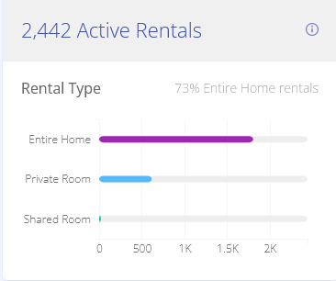
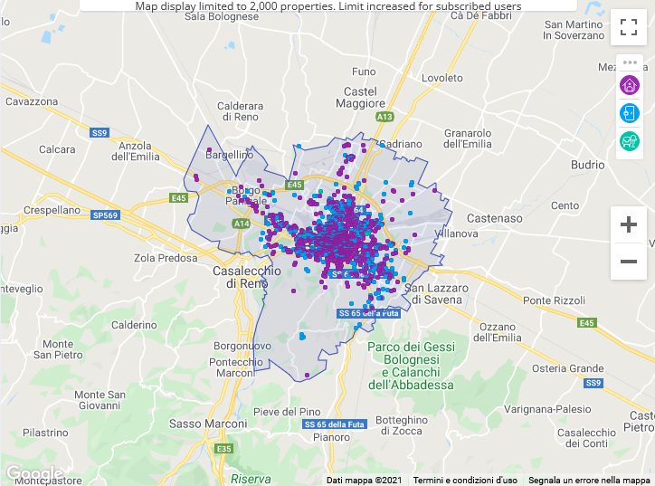
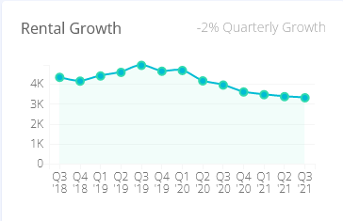
BOLOGNA: scenari nuovi per il turismo

Slide 28
BOLOGNA: scenari nuovi per il turismo
Focus sistema aeroportuale

Slide 29
I Passeggeri
64,4 milioni su voli nazionali
33,4%
128,0 milioni su voli internazionali, di cui il 75,9% UE
66,4%
419 mila
in transito
0,2%
Dal 2010 al 2019, i passeggeri su voli nazionali sono cresciuti dell'8,7%, pari a circa 5,2 milioni in più
+0,9% la crescita media annua
I passeggeri sui voli internazionali sono cresciuti del 61,5%, circa 48,8 milioni in più (+84,7% per il segmento UE, con un incremento di 44,6 milioni)
+5,5% la crescita media annua

Slide 30
I Passeggeri
Di seguito i dati sui passeggeri dei principali sistemi aeroportuali e aeroporti italiani, con la suddivisione tra voli nazionali e internazionali e la variazione tra gli anni 2010 e 2019
Sistemi aeroportuali /Aeroporti | Tot. passeggeri |  | % Nazio nali | % Interna zionali
Aeroporti di Roma | 49,4 |  | 22,8% | 77,0%
Aeroporti di Milano | 35,4 |  | 25,8% | 73,9%
Polo Nord-Est | 18,4 |  | 21,5% | 78,4%
Aeroporto di Bergamo | 13,9 |  | 25,1% | 74,9%
Aeroporti della Campania | 10,9 |  | 31,6% | 68,3%
Aeroporti della Sicilia Orientale | 10,6 |  | 63,1% | 36,7%
Aeroporto di Bologna | 9,4 |  | 20,7% | 79,1%
Aeroporti di Toscana | 8,2 |  | 21,8% | 78,1%
Aeroporti di Puglia | 8,2 |  | 60,5% | 39,3%
Aeroporti di Palermo | 7,0 |  | 71,8% | 28,0%

Slide 31
Passeggeri vs Arrivi Turistici
Andamento simile tra numero di passeggeri e arrivi turistici tra il 2010 ed il 2019 (i dati Istat sugli arrivi del 2019 sono ancora provvisori)
Il saldo finale segna un +38,2% per i passeggeri e un +29,0% per gli arrivi
Analogie anche tra i trend dei passeggeri su voli nazionali e internazionali rispettivamente con gli andamenti degli arrivi di italiani e stranieri

Slide 32
Turismo in Italia
(fonte: Assoaeroporti)
Var. % Passeggeri gen. 2020 – sett 2021

Slide 33
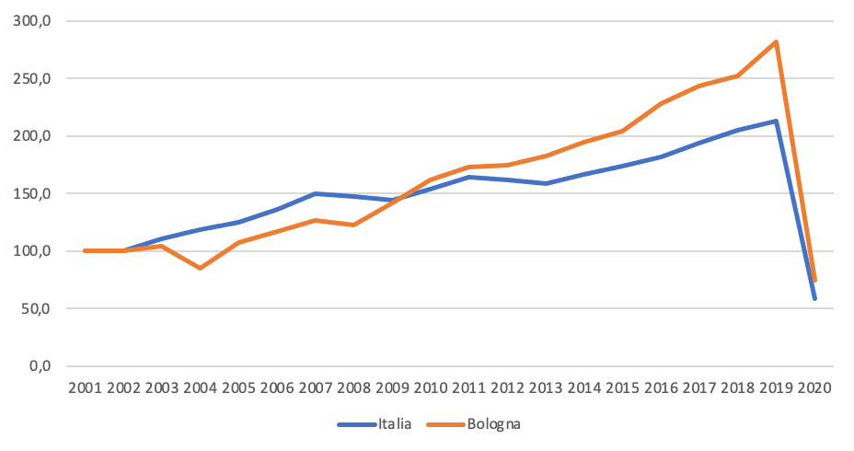
Variazione del traffico passeggeri. Aeroporto Bologna – Aeroporti Italia
Numeri indice. 2001 = 100
Dal 2009 il traffico passeggeri dell’aeroporto di Bologna cresce a velocità superiore del totale nazionale

Slide 34
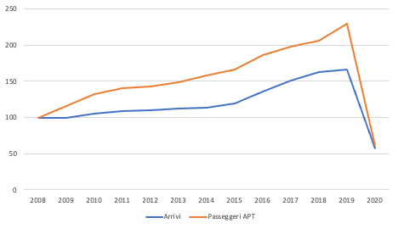
Variazione passeggeri aeroporto Bologna e arrivi nelle strutture della provincia di Bologna
L’evolversi del numero dei passeggeri nell’aeroporto di Bologna e degli arrivi nelle strutture ricettive della provincia hanno un andamento analogo.
Il coefficiente di correlazione tra i due valori è elevato: 0,973.

Slide 35
BOLOGNA: scenari nuovi per il turismo
Focus Fiere e congressi

Slide 36
BOLOGNA: i congressi internazionali dal 2017 al 2019
Bologna congressi internazionali dal 2017 al 2019 - N. 86
Bologna congressi internazionali dal 2017 - 2019 – 30.315 pax
Bologna congressi internazionali anno 2017 - N. 28 per Pax 6.575
Bologna congressi internazionali anno 2018 - N. 33 per Pax 12.935
Bologna congressi internazionali anno 2019 - N. 25 per Pax 10.805

Slide 37
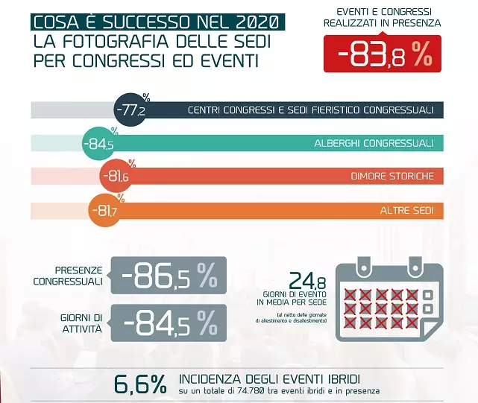
Fonte: Federcongressi, 2021

Slide 38
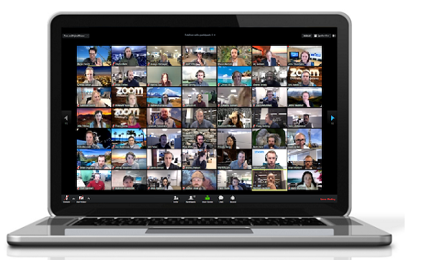

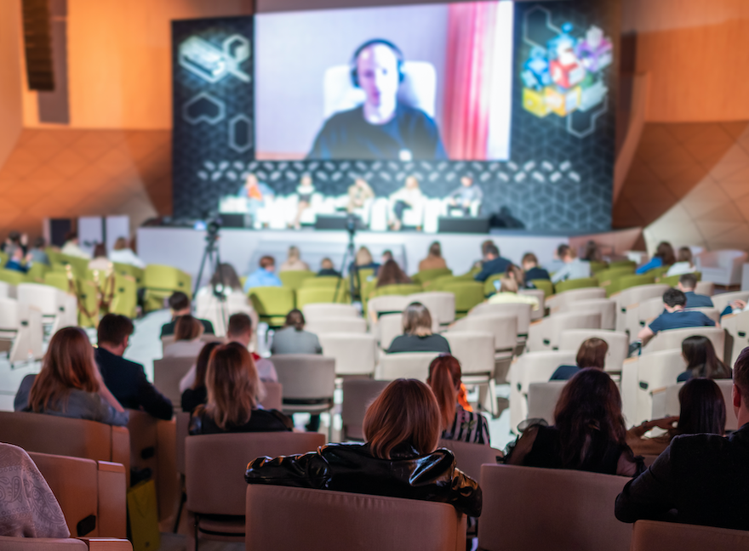

Conferenze online
Eventi ibridi
Ologrammi 3D

Slide 39
BOLOGNA: scenari nuovi per il turismo
Focus Eventi

Slide 40
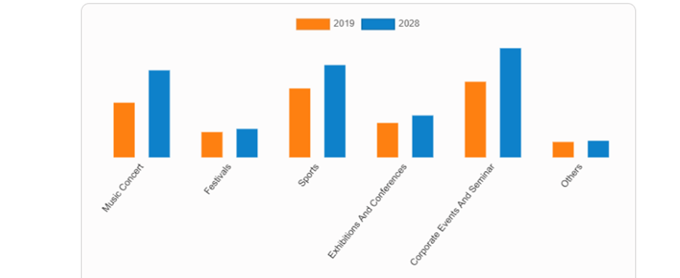
Settore degli eventi per tipologia
Fonte: Allied Market Research, 2021

Slide 41
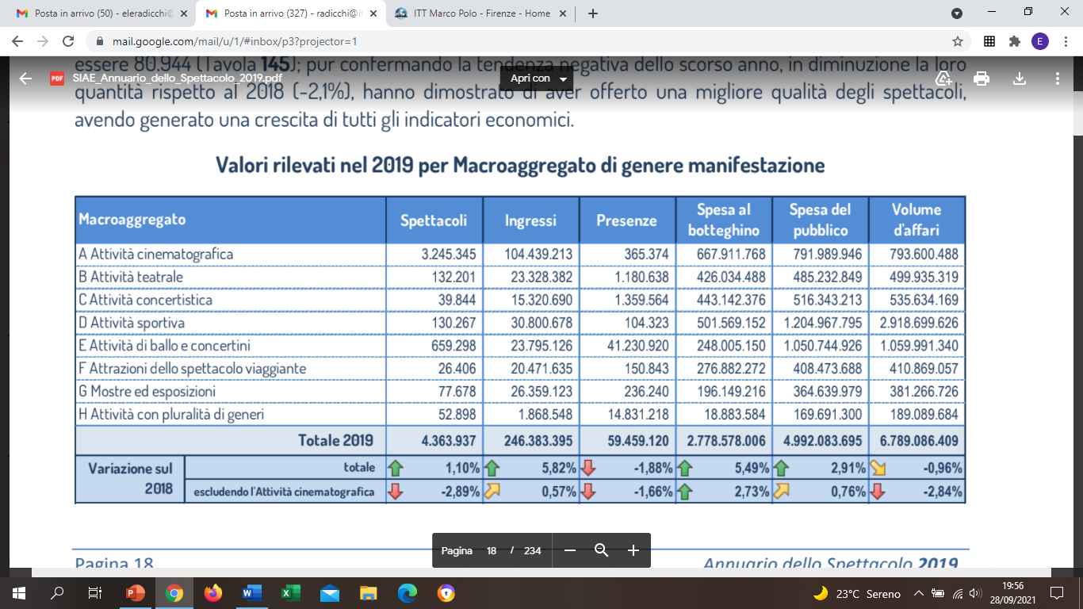
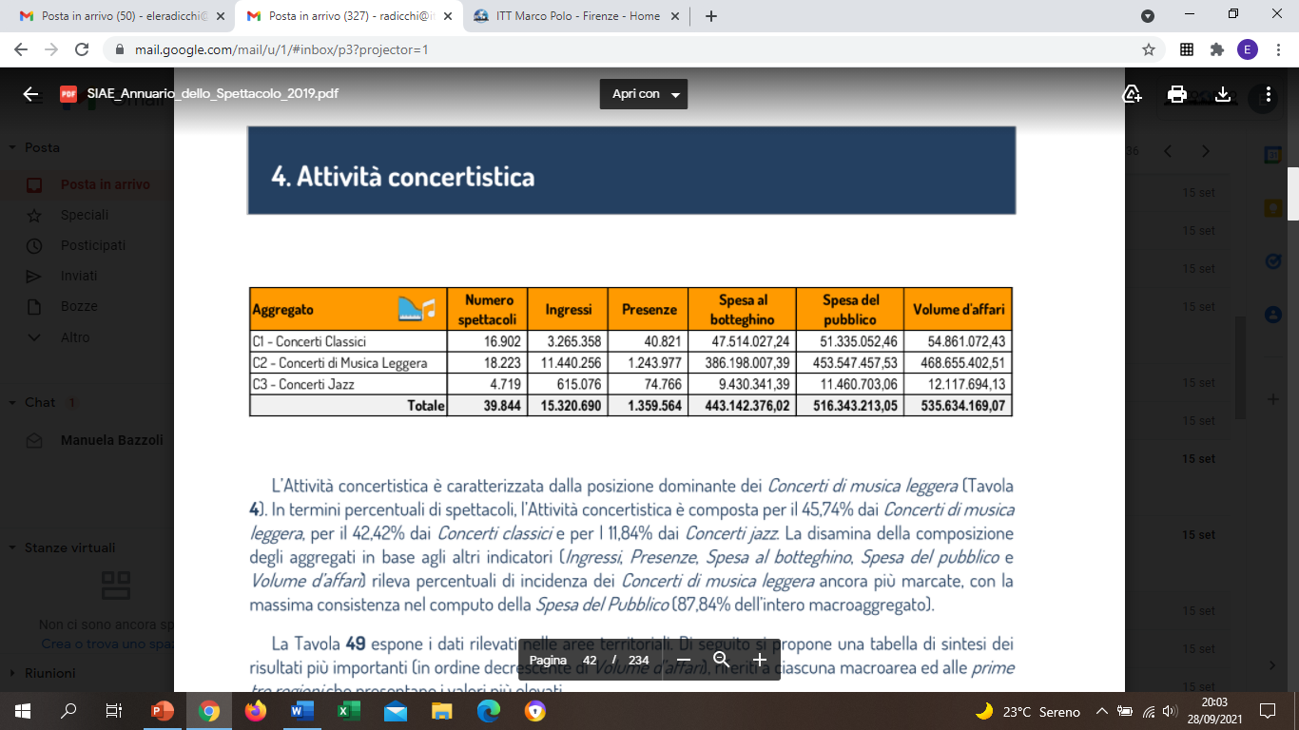
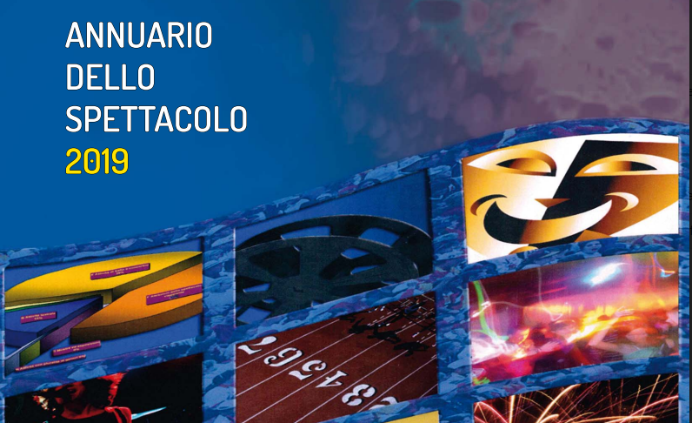
Spesa per lo spettacolo in Italia per genere di manifestazione – Anno 2019

Slide 42
Il Festival del Cinema Ritrovato
2019 – 2020 - 2021
SOTTO LE STELLE DEL CINEMA
OLTRE I 200MILA SPETTATORI
17 giugno – 13agosto 2019
43.000 SPETTATORI SOTTO LE STELLE DEL CINEMA
4 luglio – 1 settembre 2020
30mila presenze da tutta Europa:
per la 34ª edizione del Festival del Cinema Ritrovato
Bologna 25 – 31 agosto 2020
70MILA GLI SPETTATORI PER IL CINEMA
IN PIAZZA MAGGIORE
DAL 21 GIUGNO AL 14 AGOSTO 2021

Slide 43
BOLOGNA: scenari nuovi per il turismo
Focus Portici – Patrimonio Unesco

Slide 44
BOLOGNA: scenari nuovi per il turismo
….. "L'UNESCO è molto conosciuto tra i turisti." Avere un'approvazione internazionale del "marchio" può essere il fattore decisivo nel motivo per cui un viaggiatore sceglie un potenziale luogo di vacanza rispetto a un altro.
“….. succede che finisci per andare in alcuni posti di cui probabilmente non hai mai sentito parlare prima. Ma andandoci scopri una parte meno conosciuta di un paese, il suo patrimonio, la sua cultura che altrimenti non avresti visto."
Gravari-Barbas sottolinea che, insieme ad una designazione dell’UNESCO, arrivano investimenti importanti nelle infrastrutture turistiche: tutti i nuovi visitatori avranno bisogno di letti in cui dormire, ristoranti in cui mangiare e souvenir da acquistare.
Maria Gravari-Barbas, coordinator of the UNESCO Chair "Tourism, Culture, Development"
Fonte: CNN Travel Aug 1st, 2021
La letteratura sulle determinanti dei flussi turistici italiani ha dimostrato che la dotazione locale del patrimonio, essendo un fattore di vantaggio comparato di una destinazione turistica, può esercitare un grande ruolo nel favorire l'attrattività a livello locale.
……. lungi dal supportare la conclusione che il numero di siti nella WHL (Word Heritage List) è l'unico determinante degli arrivi turistici internazionali in un Paese, l'analisi supporta piuttosto la conclusione che le due variabili (arrivi e numero di WHL) sono cointegrate e quindi che tra loro esiste una relazione stabile e duratura nel tempo.

Slide 45
BOLOGNA: scenari nuovi per il turismo
LO SCENARIO TURISTICO
POST PANDEMIA
NUOVI STRUMENTI E PROPOSTE

Slide 46

Sviluppo della conoscenza del mercato
Andamento dei flussi Profilazione della domanda
Acquisire una base informativa adeguata
Customer della domanda
Sentiment on-line

Slide 47
Sviluppo della conoscenza del mercato
Un sistema di indicatori di sintesi per monitorare
Il livello generale di attrattività della destinazione.
Il livello di attrazione di specifiche aree o di specifici prodotti della destinazione
il grado di raggiungimento degli obiettivi strategici che una destinazione si è data;
l’impatto delle azioni di destination management sulle performance economiche delle imprese e sul sistema sociale del territorio.
Il sistema di dati deve presentare informazioni su:
Cosa è successo (CONSUNTIVO con report a partire da 15 giorni)
Cosa sta succedendo (segnalazioni in TEMPO REALE di cosa accade)
Cosa succederà (PREVISIONI a breve termine)
Dati provenienti:
Statistiche IStat
Statistiche sistema imprenditoriale/stakeholders della destinazione
Big Data
Sistema dei trasporti

Slide 48

Accoglienza come segno distintivo della destinazione
Promuovere la cultura dell'accoglienza presso cittadini e operatori turistici
Lavorare sui servizi di informazione e accoglienza turistica
Migliorare la segnaletica urbana
Migliorare l'esperienza di visita dei turisti

Slide 49

Innovazione e
diversificazione dell’offerta turistica
Sviluppo e innovazione dei prodotti turistici
Miglioramento qualitativo dei servizi turistici e delle infrastrutture

Slide 50


SU QUALI AREE PRODOTTO PRIORITARIE …………….
ACTIVE TOURISM
(Natura,Outdoor Eventi sportivi)
SLOW TOURISM
(Borghi Enogastronomia Cammini)
Arte Cultura (Tradizioni Eventi Culturali Sito UNesco)
Luxury, Business (Congressi, Esposizioni…)
Bologna
Città Metropolitana

Slide 51
QUALI CANALI INFORMATIVI «B2C»
Azioni comunicazione sui social e su web sulle aree prodotto individuate
Campagne di comunicazione su riviste specializzate
Partecipazione a Fiere e Workshop aperte al pubblico
Siti web, blog, Forum specialistici
Organizzazione di Blog-Press Tour
Canali informativi collegati al Cinema, alla TV ………………..
DIGITALE
QUALI CANALI DISTRIBUTIVI «B2B»
Organizzazione catalogo commerciale prodotti e servizi
Partecipazione a Fiere e Workshop Nazionali ed internazionali
Organizzazione di eductour
Organizzazione Materiale promozionale / Video /Foto
Azioni B2B con TO specializzati dei mercati individuati
Azioni di co-marketing (aeroporto)

Slide 52

AGGREGAZIONI
AGGREGAZIONI
fra imprese
FILIERA DI PRODOTTO
AGGREGAZIONI
fra territori

Slide 53

«Governance» efficiente e partecipata

Slide 54
La capacità di lavorare insieme per uno sviluppo turistico del territorio, attraverso il raggiungimento di accordi tra i vari attori, pubblici e privati, imprenditori e non, rappresenta un elemento fondamentale per una visione condivisa della strategia di sviluppo turistico
Forme, strumenti, durata nel tempo sono conseguenti alle scelte operative che i soggetti protagonisti assumeranno
Il valore forte deve essere l’integrazione, tra iniziative e risorse pubbliche e private, tra politiche di prodotto e politiche di territorio
Il «riconoscimento» da parte del «mercato» non può che avvenire in relazione ai programmi, ai progetti alla cui realizzazione il sistema è indirizzato

Slide 55

Prof. Alessandro Tortelli
Direttore Scientifico
a.tortelli@cstfirenze.it
GRAZIE PER L’ATTENZIONE
Via Piemonte, 7 – 50145 Firenze
Tel. 055 3438733 Fax 055 301042
Website: centrostuditurisiticifirenze.it
e-mail: info@cstfirenze.it

